Slide 1
BRIDGE CLUB DE MONTMORENCY
ASSEMBLEE GENERALE
9 janvier 2024

Slide 2
Ordre du jour
Approbation du PV de l’AG 2022
Rapport moral
Bilan financier 2022/2023
Approbation des comptes
Budget prévisionnel
Suppression compte bancaire SG
Vie du club, compétitions, tournois
Questions diverses
Renouvellement des membres du CA

Slide 3
Les Adhérents
101 adhérents au total
71 Licenciés
30 Sympathisants

Slide 4
Les Adhérents

Slide 5
Les Adhérents
Age moyen : 75 ans

Slide 6
Les Adhérents
Pyramide des âges

Slide 7
Vie du Club

Slide 8
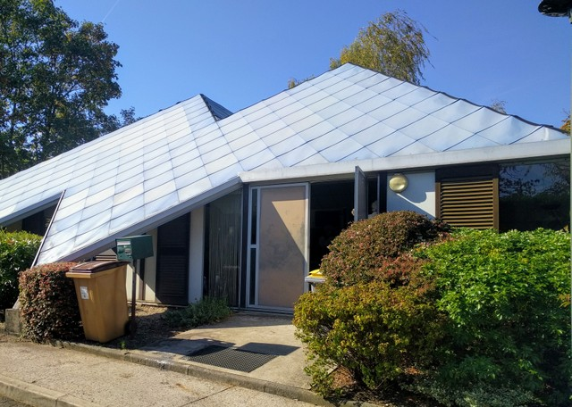
Vie du Club
Entretien des locaux
Investissements
Fonctionnement
École de Bridge
…

Slide 9
Bilan financier

Slide 10
Bilan financier

Slide 11
Bilan financier (détail dépenses)
Téléphonie + Internet |  | 563
FFB Tournois et Compet |  | 2633
Frais bancaires |  | 285
Ménage |  | 1375
URSAAF |  | 524
Matériel |  | 555
Communication |  | 534
Bar et Festifs |  | 2535
Licences |  | 2247
Fournitures bureau |  | 349
Missions déplacements |  | 173
Trophée du voyage |  | 1836
Assurances |  | 529
Equipement entretien |  | 167

Slide 12
Bilan financier
BILAN 2022 / 2023

Slide 13
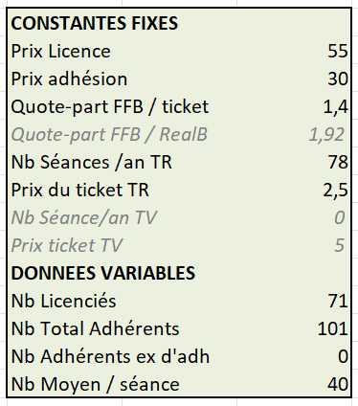
Budget prévisionnel

Slide 14
Budget Prévisionnel
CHARGES FIXES INCOMPRESSIBLES 3456
DEPENSES VARIABLES BRIDGE 8273
DEPENSES VARIABLES VIE DU CLUB 5000
RECETTES PREVISIONNELLES 16735
Prévision recettes/dépenses 16735 16729
Budget en équilibre

Slide 15
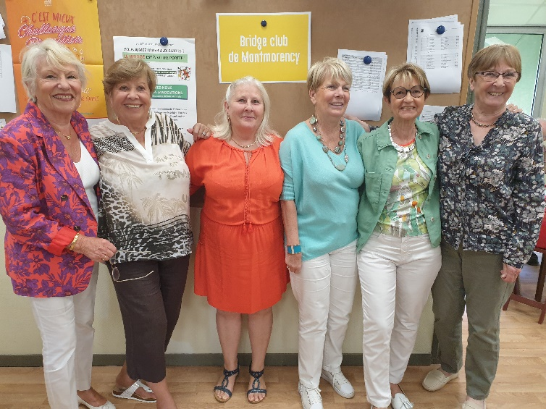
Vie du Club
Compétitions : Résultats
Finale Nationale Dames x 4
Tournois
Régularité
Festifs
Simultanés ?
École de bridge : Participation au CFEB

Slide 16
Questions diverses
?

Slide 17
Renouvellement du CA
Membres :
Michèle Bachy ; Monique Lagier ; Florence Richard ; Alain Bodart-Démoulins ; Christian Ducrot ; Houry Zuili ; Alain Weill : Martine De Rosière ; Françoise Fournier.
Membre démissionnaire : -----
Membre à renouveler : -----
Nouveaux membres à élire : -----

Slide 18
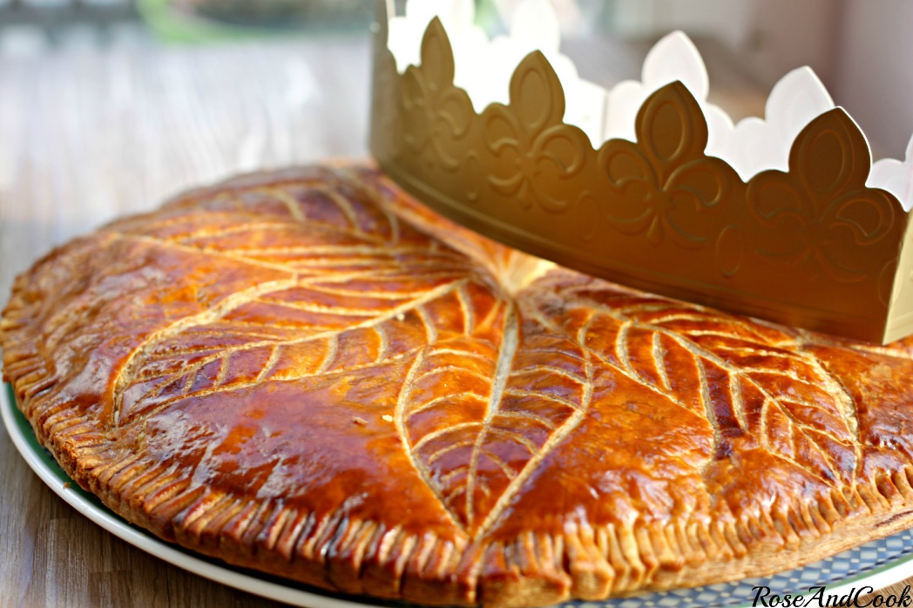
Merci de votre attention
Bonne galette !

